Slide 1
Relatório Analítico –Anual Ouvidoria SUS/TL
Referência 01/01/2025 a 30/11/2025
Com fulcro no art. 14, II, da Lei 13.460/2017

Slide 2
Administração 2025/2028
Prefeito: Cassiano Rojas Maia
Secretário de Governo: André Luís Bacalá Ribeiro
Controlador Interno: Giuliano Sávio Dias
Ouvidor- Geral: Cristiano dos Santos Pereira
Ouvidoria SUS: Resp. Dalila Emanuele Soares Borges

Slide 3
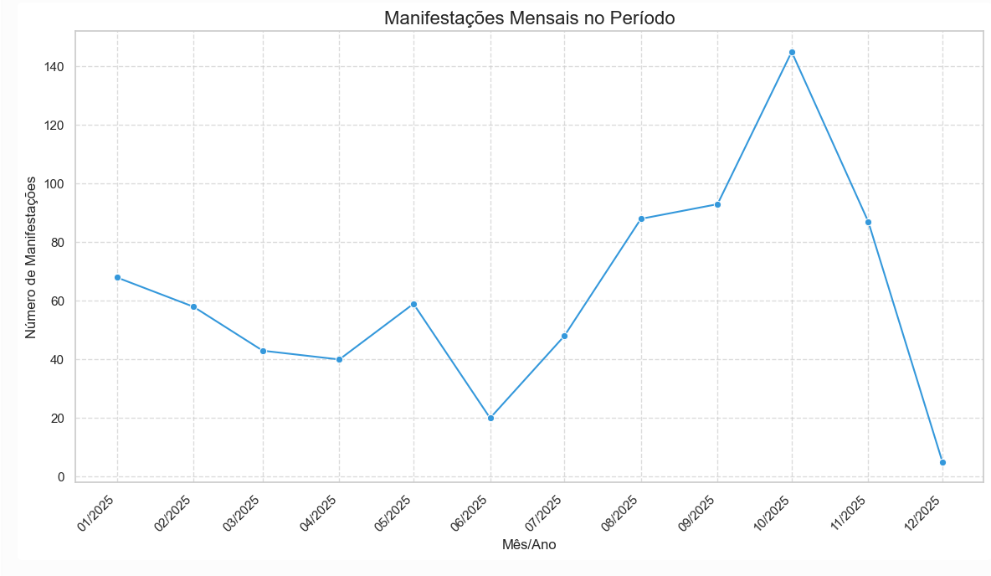
Manifestações Mensais no Período
Total de demandas recepcionadas: 748

Slide 4
Manifestações Mensais no Período
Total de demandas recepcionadas: 748
Mês/Ano | Quantidade de Demandas
01/2025 | 68
02/2025 | 58
03/2025 | 43
04/2025 | 40
05/2025 | 59
06/2025 | 20
07/2025 | 48
08/2025 | 88
09/2025 | 93
10/2025 | 145
11/2025 | 87

Slide 5
Canais de atendimento mais utilizados em 2025
Canal de atendimento | Posição no ranking | Quantidade de demandas
CARTA | 1º | 279
WHATSAPP | 2º | 247
TELEFONE | 3º | 108
PRESENCIAL | 4º | 47
E-MAIL | 5º | 31
OUTROS | 6º | 24
FORMULÁRIO WEB | 7º | 12

Slide 6
Classificação das Manifestações

Slide 7
Número de demandas recepcionadas por setor
Setor/unidade | Posição no rancking | Número de demandas
Central de Regulação Ambulatorial | 1º | 150
Diretoria de Saúde Coletiva | 2º | 48
Clínica da Mulher | 3º | 47
Unidade de Pronto Atendimento - UPA | 4º | 43
USF Vila Alegre | 5º | 40
Centro de Especialidades Médicas - CEM | 6º | 39
USF Nova Três Lagoas | 7º | 34
CENTRO DE ATENCAO PSICOSSOCIAL – CAPS II | 8º | 27

Slide 8
Número de demandas recepcionadas por setor
Setor/unidade | Posição no rancking | Número de demandas
USF INTERLAGOS - GABRIEL MARQUES | 9º | 18
USF SANTO ANDRÉ | 9º | 18
USF VILA NOVA - MIGUEL NUNES | 10º | 16
DIRETORIA DE ASSISTÊNCIA À SAÚDE | 10º | 16
USF SANTA RITA | 10º | 16
USF VILA PILOTO | 11º | 15
SOCIEDADE BENEFICIENTE DO HOSPITAL NOSSA SENHORA AUXILIADORA | 12º | 13

Slide 9
Número de demandas recepcionadas por setor
Setor/unidade | Posição no rancking | Número de demandas
USF VILA HARO | 13º | 11
FARMÁCIA DE MEDICAMENTOS ESPECIAIS | 13º | 11
Centro de Especialidades Odontológicas – CEO | 14º | 10
Clínica do Idoso | 14º | 10
Clínica da Criança | 15º | 9
Diretoria de Relações Institucionais | 15º | 9
Hospital Regional da Costa Leste | 15º | 9

Slide 10
Número de demandas recepcionadas por setor
Setor/unidade | Posição no rancking | Número de demandas
Programa IST/AIDS | 16º | 8
Clínica de Ortopedia Dr. Paulo Baccaro | 16º | 8
USF Novo Oeste | 16º | 8
USF Paranapungá | 16º | 8
Ambulatório de Saúde Mental | 17º | 7
SAMU 192 | 18º | 6
USF São Carlos | 18º | 6

Slide 11
Número de demandas recepcionadas por setor
Setor/unidade | Posição no rancking | Número de demandas
USF Jardim Maristela | 18º | 6
CAPS AD | 19º | 4
USF Jardim Atenas | 19º | 4
Coord. de Saúde Bucal | 19º | 4
Clínica de Fisioterapia | 20º | 3
USF Chácara Eldorado | 20º | 3
Residência Terapêutica | 21º | 2

Slide 12
Número de demandas recepcionadas por setor
Setor/unidade | Posição no rancking | Número de demandas
Endemias | 21º | 2
USF Jupiá | 21º | 2
Laboratório Municipal | 21º | 2
Centro de Abastecimento Farmacêutico | 21º | 2
Vigilância Sanitária | 21º | 2
Coord. de Transporte da Saúde | 22º | 1
Serviço de Atendimento Domiciliar | 22º | 1

Slide 13
Número de demandas recepcionadas por setor
Obs: Não constam no referido ranking as manifestações oriundas da Ouvidoria Geral do Município de Três Lagoas, a fim de evitar duplicidade nos dados, uma vez que aquele órgão possui relatório próprio.
Outras 30 (trinta) manifestações foram encaminhadas à Ouvidoria Geral do Estado de Mato Grosso do Sul, por ser de competência deste órgão o respectivo trâmite.
Referência dos dados: Sistema Ouvidor SUS 3, vinculado ao Ministério da Saúde.
A Central de Regulação Ambulatorial recebeu o maior número de manifestações. Cabe salientar que, em média, 95% dessas demandas são classificadas como solicitações, haja vista que é o setor competente pela regulação de vagas com especialistas.

Slide 14
Top 5 problemas relatados
Dificuldade de acesso à consulta em Unidades de Saúde da Família;
Demora no atendimento;
Demora no agendamento de cirurgias, em especial cirurgias do “Mais Saúde Menos Fila” - Parceria com o Estado e Hospital Nossa Senhora Auxiliadora.
Dificuldade de acesso à especialistas, como: psicólogo (adulto e infantil), psiquiatra, endocrinologista (adulto e infantil), diagnóstico de transtornos de neurodesenvolvimento infantil*, fonoaudiólogo, fisioterapia e outros.
Qualidade no atendimento, serviço prestado pelo servidor. Dificuldade de informação e diálogo.

Slide 15
Top 10 setores mais elogiados
Setor | Posição no ranking
Clínica da Mulher | 1º
USF Vila Alegre | 2º
USF Nova Três Lagoas | 3º
USF Interlagos | 4º
USF Santa Rita | 4º
CAPS II | 5º
Centro de Especialidades Odontológicas | 6º
Clínica do Idoso | 6º
UPA | 6º
Centro de Especialidades Médicas | 7º

Slide 16
Decisões tomadas com base nas manifestações encaminhadas ao setor
Assistência à Saúde: “A Diretoria de Assistência à Saúde adotou como prática geral a análise imediata de todas as manifestações encaminhadas pela Ouvidoria, com verificação interna dos fatos e resposta rápida. A partir dessas demandas, foram implementadas ações de melhoria contínua nos fluxos de atendimento, reforço de orientação às equipes, ajustes operacionais quando identificadas falhas e monitoramento dos casos até sua resolução. As manifestações passaram a subsidiar reuniões com coordenadores das unidades, permitindo padronização de condutas, aprimoramento da comunicação com o usuário, reorganização de processos e redução de reincidências.” (Diretora Letícia de Oliveira Leite)

Slide 17
Decisões tomadas com base nas manifestações encaminhadas ao setor
Saúde Coletiva: “As demandas de ouvidoria sob conhecimento da APS, foram tratadas pontualmente, visando garantir os direitos dos usuários, bem como a adição dos fluxos de trabalho adotados para melhorar acesso e comunicação assertiva”. (Diretora Eliane Silva)
Central de Regulação Ambulatorial: “A Central de Regulação Ambulatorial analisa individualmente todas as manifestações encaminhadas pela Ouvidoria. As demandas são tratadas de forma técnica e transparente, seguindo os fluxos estabelecidos e o que preconiza a legislação vigente no âmbito do Sistema Único de Saúde (SUS). Ao receber uma demanda da Ouvidoria, a equipe realiza a verificação detalhada das informações apresentadas, consulta os sistemas oficiais de regulação para confirmação dos dados para que sejam respondidas com responsabilidade, dentro dos prazos estabelecidos e com informações claras e fidedignas.” (Sandro Rotiroti, Coordenador da Central de Regulação Ambulatorial).

Slide 18
Decisões tomadas com base nas manifestações encaminhadas ao setor
Vigilância em saúde: É informado ao coordenador da referida unidade sobre a manifestação, seja ela positiva ou negativa; para que esta seja averiguada e respondida no devido tempo; caso envolva algum profissional, o mesmo recebe um feedback individual; é também realizado; capacitações com toda equipe, reuniões de alinhamento, reforçando orientações sobre ética profissional, empatia e técnicas de atendimento humanizado; sendo positivas também é repassado ao coordenador para que devolva a equipe, como forma de motivação. Caso envolva o coordenador da unidade, a diretora da pasta recebe o mesmo buscando entendimento da raiz da manifestação, orientando tratamento das causas e consequentemente buscar a excelência nos serviços prestados. Estamos sempre buscando formas de melhorias nos trabalhos desenvolvidos de forma interna e abertos a sugestões que possam ser agregadas a equipe, e que aprimorem nosso fluxo de trabalho. Nos colocamos sempre à disposição e ficamos abertos para ouvir qualquer questionamento, junto aos usuários e munícipes, buscando sempre um atendimento digno, ético respeitoso. (Larissa Martins Linard, Diretora da Pasta Vigilância em Saúde).

Slide 19
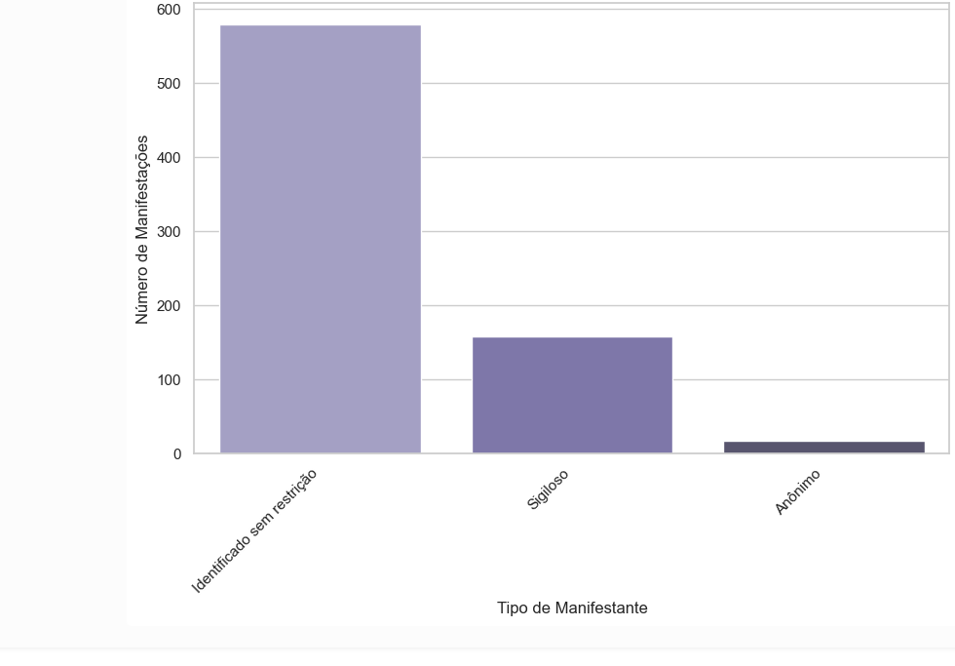
Classificação quanto ao manifestante
Recepcionamos 579 manifestações identificadas sem restrição, 158 manifestações sigilosas (dados resguardados) e 17 manifestações anônimas (sem dados do paciente).

Slide 20
Situações de Acompanhamento

Slide 21
Conclusão e Metas para 2026
A Ouvidoria SUS consolidou, ao longo do último ano, seu papel estratégico como canal democrático de diálogo entre a população e a gestão pública de saúde. Por meio da escuta qualificada, do acompanhamento contínuo das manifestações e da articulação com as unidades responsáveis, foi possível fortalecer a transparência, aprimorar fluxos internos e contribuir para a melhoria da qualidade dos serviços prestados. Os dados analisados demonstram avanços importantes, especialmente quanto à ampliação da resolutividade e ao aumento da participação do usuário.

Slide 22
Conclusão e Metas para 2026
Para 2026, estabelecem-se como metas prioritárias:
Aprimorar a comunicação com o cidadão, ampliando a divulgação dos canais oficiais e fortalecendo ações educativas sobre os direitos do usuário.
Reduzir o tempo médio de resposta das manifestações, com foco na eficiência administrativa e no fortalecimento dos fluxos internos.
Ampliar o monitoramento das unidades de saúde, com análises periódicas de indicadores, visando à melhoria contínua da qualidade assistencial.
Promover ações de capacitação para as equipes envolvidas nos processos de atendimento, escuta e tratamento das demandas.
Aprimorar a integração com demais Ouvidorias, reduzindo retrabalhos e garantindo maior precisão na distribuição das manifestações.
Com essas ações, a Ouvidoria SUS reafirma seu compromisso com a defesa dos direitos do usuário, a qualificação dos serviços e o fortalecimento da participação social no Sistema Único de Saúde.

Slide 23
“Tente mover o mundo – o primeiro passo será mover a si mesmo.”
Platão
Contatos da Ouvidoria SUS: ouvidoria@treslagoas.ms.gov.br
67-992761932
Endereço: Avenida Antônio Trajano, n.30, Centro – Três Lagoas/MS
Horário de Atendimento: 07h00 às 18h00.

